Slide 1
Grundbildung online
Celia Sokolowsky, DVV

Slide 2
Grundbildung muss digitale Wege gehen
Größe der Zielgruppe
Reichweite
Differenzierung
Nachhaltigkeit
Doppelte Funktion von Medien in der Grundbildung
digitale Medien als Lerninstrumente für Grundbildungsinhalte
digital literacy als eigenständiges Lernziel der Grundbildung

Slide 3
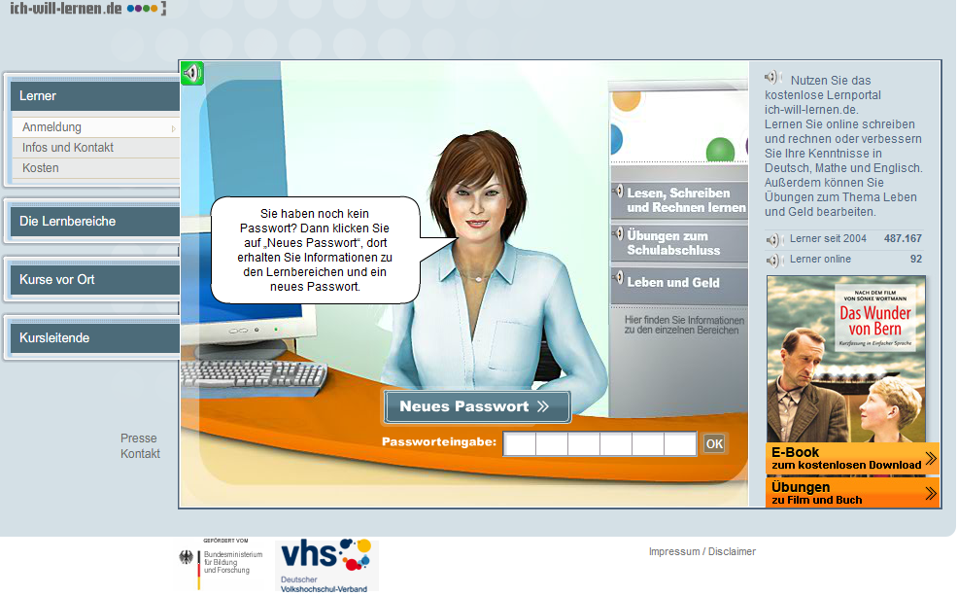
Beispiel: Lernportale des Deutschen Volkshochschul-Verbandes
Ich-will-lernen.de
Alphabetisierung und Grundbildung
Lesen und Schreiben
Rechnen
Alltagsbezogene Übungen
Schulabschluss
Deutsch
Mathematik
Englisch
Berufsbezogene Übungen
Leben und Geld (ökonomische Grundbildung)
Arbeit
Banken
Haushalt
Konsum
Schulden
Vorsorge

Slide 4
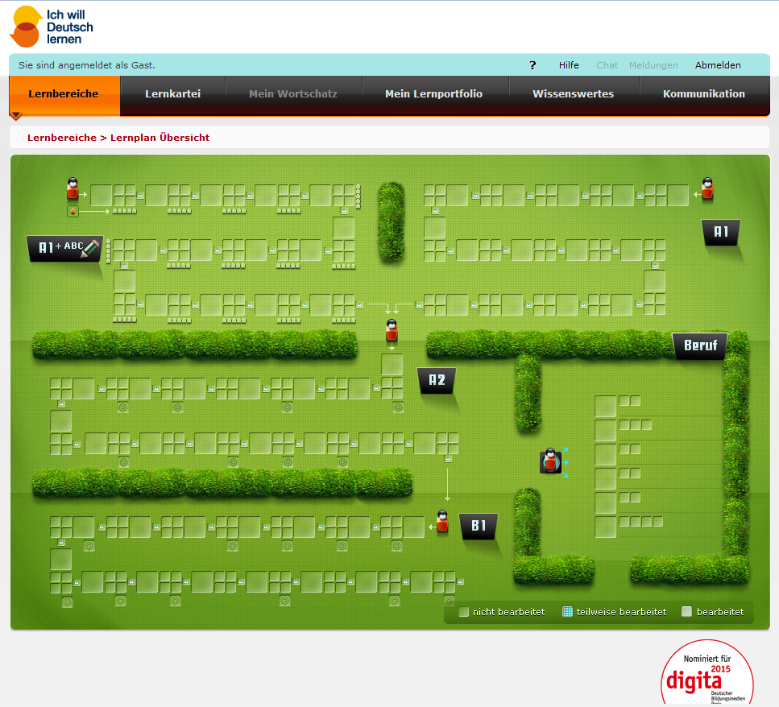
Beispiel: Lernportale des Deutschen Volkshochschul-Verbandes
Ich-will-deutsch-lernen.de

Slide 5
Wie lassen sich digitale und Online-Lernangebote konzeptionell in den Bildungseinrichtungen verankern?
Gruppe 1:
Ausstattung / Support
Welchen Zugang zu medialen Ressourcen hat der Grundbildungsbereich aktuell und welchen braucht er?
Welche Ausstattung (Hardware / Software) brauchen Einrichtungen, um erfolgreich digitale Grundbildungsangebote machen zu können?
Welche Art und welcher Umfang an Support ist notwendig und wie kann dieser organisiert werden?

Slide 6
Wie lassen sich digitale und Online-Lernangebote konzeptionell in den Bildungseinrichtungen verankern?
Gruppe 2:
Formate
Was bedeutet „Grundbildung online“ für die Formatentwicklung an den Einrichtungen?
Wo und wie sind Kurse mit Online-Anteilen denkbar?
Wie werden diese etabliert?
Und was bedeutet dieser Schritt für Teilnahme, Verbindlichkeiten etc.?

Slide 7
Wie lassen sich digitale und Online-Lernangebote konzeptionell in den Bildungseinrichtungen verankern?
Gruppe 3:
Kursleitung
Welche Qualifikationen müssen Kursleiter/innen haben, um erfolgreich mit digitalen Medien im Kursraum zu arbeiten und Onlinelernen zu begleiten?
Wie können und müssen Kursleiter/innen fortgebildet werden?
Und wie wird Onlinebetreuung und –unterricht eigentlich honoriert?

Slide 8
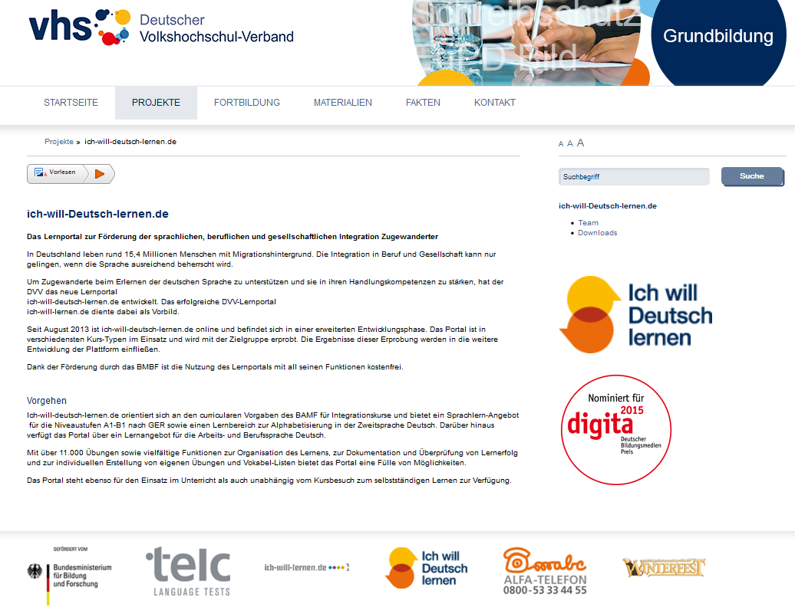
grundbildung.de

Slide 9
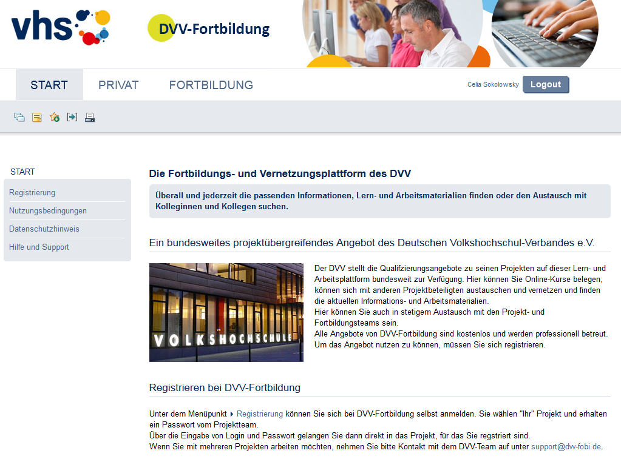
dvv-fortbildung.de

Slide 10
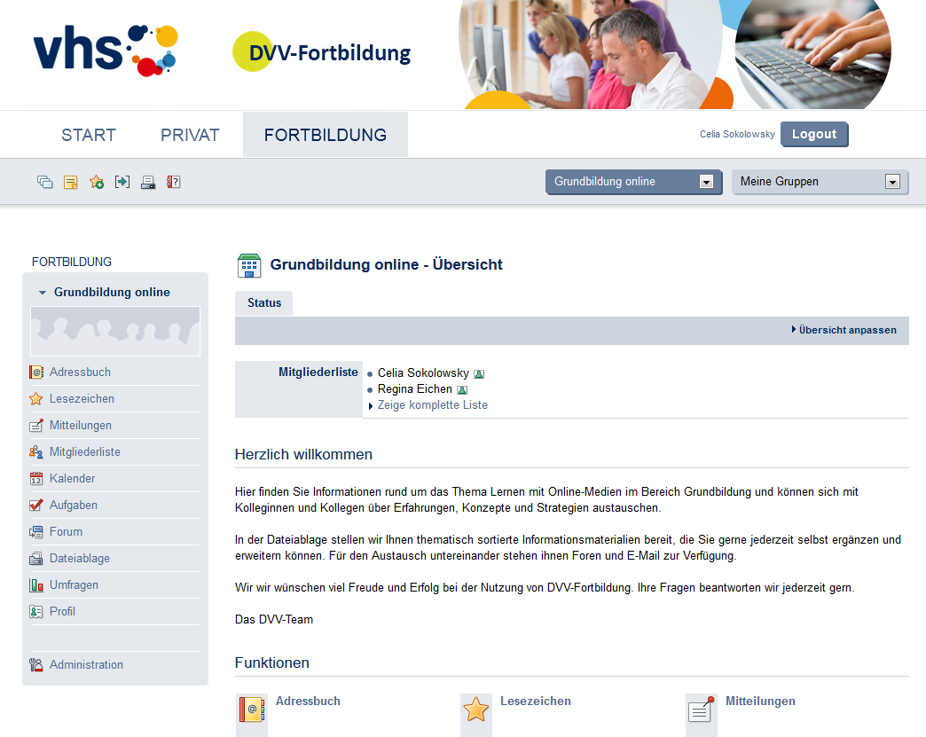
dvv-fortbildung.de, Gruppe „Grundbildung online“

Slide 11
Vielen Dank …
…und auf Wiedersehen auf dvv-fortbildung.de

